Slide 1
PAPIER
GEGEN STRASSE
Die Realverbrauchslücke der EU-Neuwagenflotte
45 Millionen amtliche Datensätze · EU-CO₂-Monitoring 2021–2025
ALEXANDER SAGERT · PROJEKTARBEIT BIG DATA · educX · AUGUST 2026
Notes:
Seit 2021 misst jedes neue Auto in der EU seinen echten Verbrauch mit. Zum ersten Mal koennen wir pruefen, ob der Wert auf dem Typenschild etwas mit der Strasse zu tun hat. Genau das habe ich getan - fuer 45 Millionen Datensaetze.

Slide 2
01 DIE FRAGE
Dieselben Autos. Zwei Zahlen.
Es sind nicht zwei Stichproben, sondern zweimal dasselbe Fahrzeug — verbunden über die Typgenehmigung. Die Lücke ist deshalb keine Schätzung, sondern eine Differenz.
ARTIKEL 7
ARTIKEL 12
DIE DIFFERENZ
Zulassungsdatenbank
Bordzähler (OBFCM)
45 Mio. Datensätze
Der zertifizierte Laborwert aus der
WLTP-Typprüfung. Grundlage für
Steuer, Förderung, Flottenziel.
Der über die Lebensdauer
gemessene Verbrauch. Seit 2021
meldepflichtig für jedes Fahrzeug.
37,1 Mio. Zulassungen und
7,8 Mio. gemessene Fahrzeuge,
zusammengeführt in einer Datenbank.
„Wie weit liegen zertifizierte und gemessene CO₂-Werte auseinander — und ändert das die Bewertung des Verbrennerausstiegs?“
VO (EU) 2019/631 — Verordnung über CO₂-Emissionsnormen für neue Personenkraftwagen
Notes:
Der Clou ist, dass es dieselben Fahrzeuge sind. Nicht Labor gegen Umfrage, sondern Labor gegen Messung am selben Auto. Deshalb ist die Luecke belastbar.

Slide 3
02 BESCHAFFUNG
Für diese Daten gibt es keinen Download.
Der einzige Zugang zu Rohdaten auf Fahrzeugebene ist ein SQL-Endpunkt über HTTP. Die Ladepipeline musste selbst gebaut werden.
01
02
03
04
SQL über HTTP
Keyset-Paginierung
CSV je Jahrgang
COPY in die Datenbank
discodata.eea.europa.eu/sql
T-SQL im Query-String, JSON zurück.
MS SQL Server: keine CTEs,
begrenzte Antwortgröße.
Fenster auf der ID statt OFFSET.
Die Weite justiert sich aus der
gemessenen ID-Dichte — 2,80 bis
20,89 IDs je Zielzeile.
37,1 Mio. Zeilen.
11.318 Zeilen/s.
Wiederaufsetzbar: Zustand nach
jedem Fenster gesichert.
311.000 Zeilen/s.
UNLOGGED-Staging, alle Spalten
TEXT — Typprüfung ist Aufgabe
der nächsten Schicht.
Ein festes Abfragefenster war für den Jahrgang 2021 um den Faktor 10 zu klein — die IDs werden über alle 27 Mitgliedstaaten vergeben, wir filtern auf sechs.
QUELLEN: EEA co2cars (Art. 7) · EEA OBFCM (Art. 12, CC-BY-4.0) · SMARD, Bundesnetzagentur (CC-BY-4.0)
Notes:
Kernaussage: Kein Bulkdownload. Keyset-Paginierung heisst, ich merke mir die letzte ID und hole das naechste Fenster, statt mit OFFSET jedes Mal alles davor zu ueberspringen. Bei 10 Millionen Zeilen je Jahrgang ist das der Unterschied zwischen Stunden und Minuten.

Slide 4
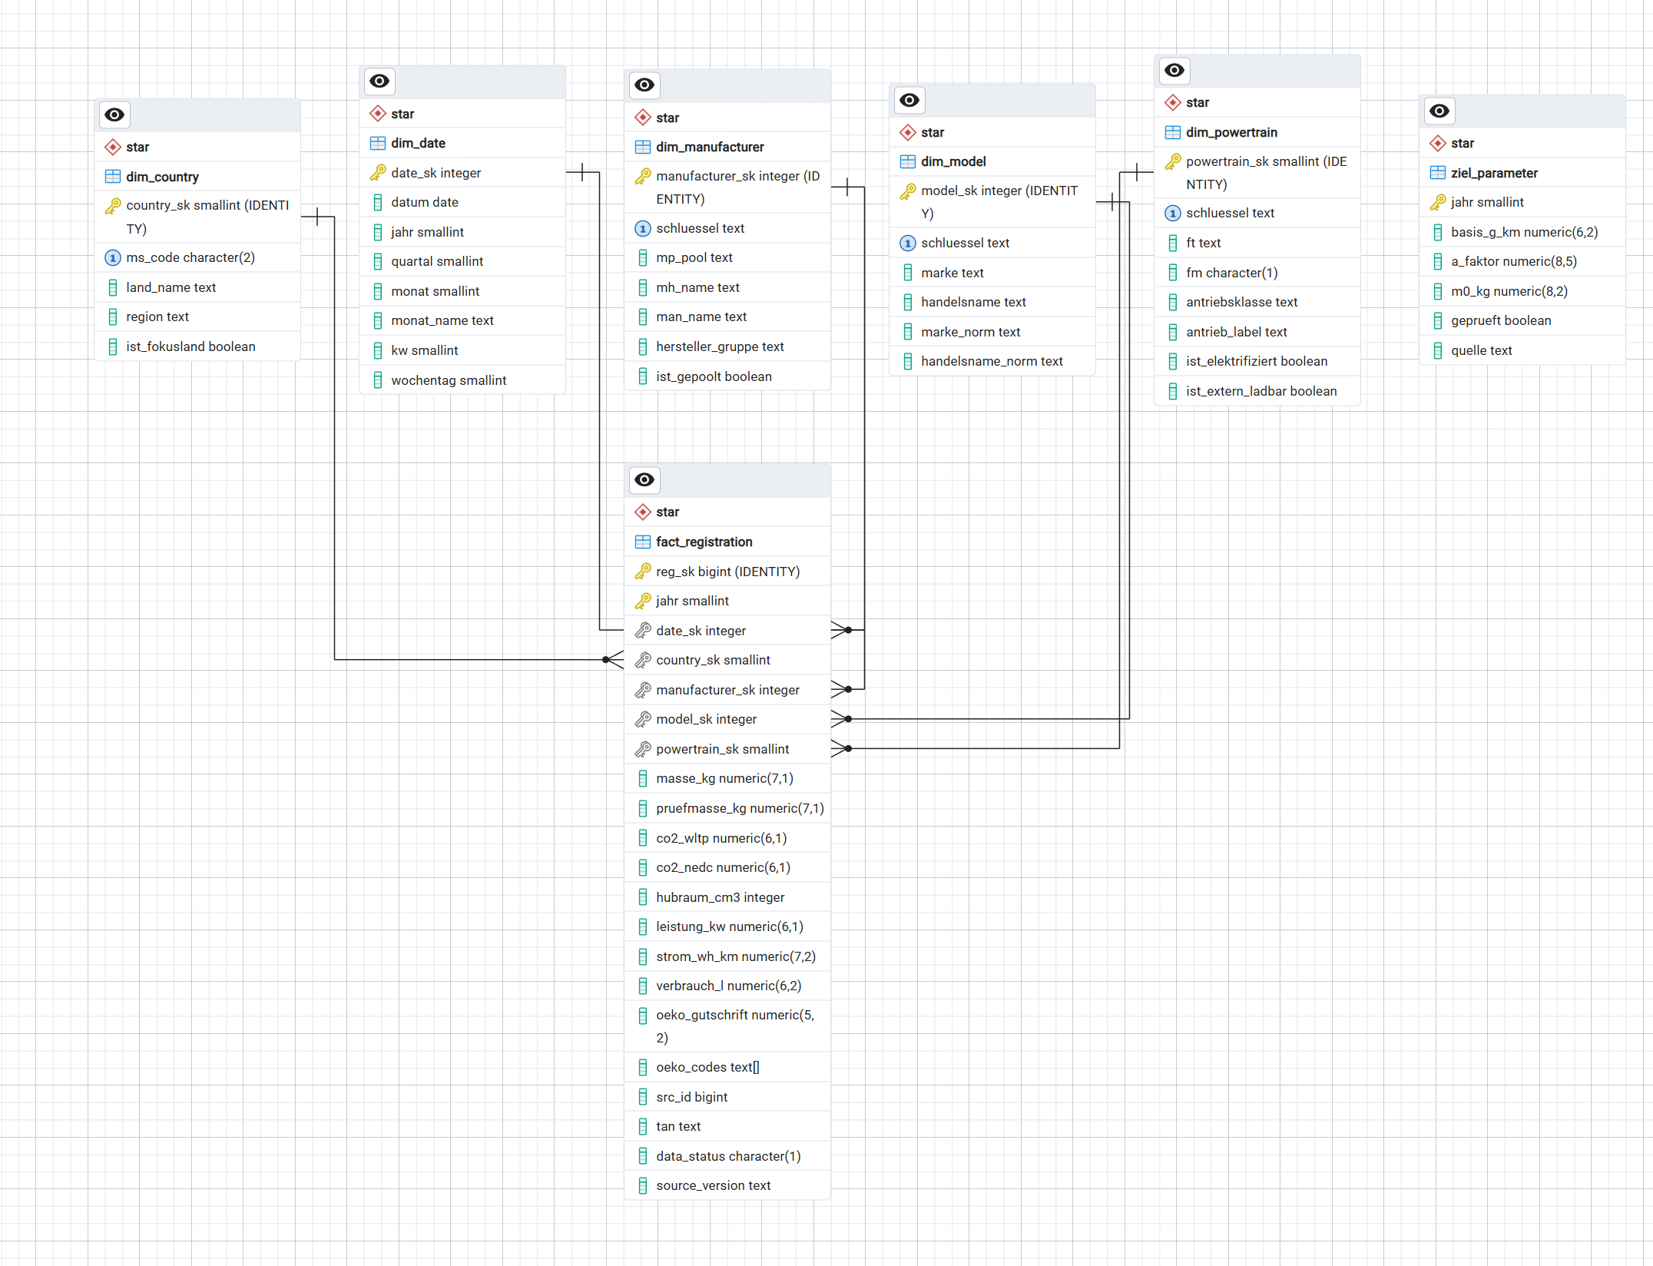
03 DATENSTRUKTUR
Vier Schichten, ein Sternschema.
raw
→
core
→
star
→
mart
wie geliefert
typisiert, gefiltert
Fakten + Dimensionen
Ergebnis je Analyse
37.092.376
Zeilen in fact_registration · Zeilenkontrolle gegen core: Differenz null
PARTITION BY RANGE (jahr)
Jede Analyse filtert auf Jahre. Partition Pruning schaltet ganze Jahrgänge weg, bevor gelesen wird.
Schlüssel erst nach dem Laden
Während des Ladens hätte jede der 37 Mio. Zeilen fünf Fremdschlüsselprüfungen ausgelöst.
dim_powertrain aus Ft × Fm
Die Kraftstoffart allein taugt nicht: 34,2 % der Flotte sind Hybride ohne Stecker und verstecken sich unter „petrol“.
Vollständiges Modell aller fünf Schemata in 05_visualisierung — erzeugt mit pgAdmin
Notes:
Warum ein Sternschema: Marke, Modell und Antrieb stehen einmal je Auspraegung statt 37 Millionen Mal. Die Faktentabelle traegt nur Zahlen und Schluessel und ist dadurch schmal genug fuer Aggregationen in Sekunden.

Slide 5
04 DER ENGPASS
Ein Operator, sechs Stunden.
Die erste Fassung des Sternschemas verband die Dimensionen mit einem Operator, der logisch richtig und praktisch unbrauchbar ist.
IS NOT DISTINCT FROM
VORHER
NACHHER
15 MB/min
1,3 GB/min
ist nicht hashbar. PostgreSQL kann keinen Hash Join bilden und fällt auf Nested Loops zurück — bei 37 Millionen Zeilen gegen fünf Dimensionen.
6:00 h+
10:06
Die Lösung:
eine verkettete Schlüsselspalte je Dimension, NULL wird zu Leerstring. Der Join läuft über einfache Gleichheit — und ist damit hashbar.
hochgerechnet
tatsächlich gemessen
FAKTOR 85 — ohne eine einzige Hardwareänderung
Nachgewiesen mit EXPLAIN (ANALYZE, BUFFERS) — Wechsel von Nested Loop auf Hash Join
Notes:
Das ist die wichtigste technische Lektion der Woche. Der Unterschied zwischen sechs Stunden und zehn Minuten war keine Frage der Maschine, sondern eine Eigenschaft eines Operators. Big Data heisst hier: verstehen, was der Planer tun KANN.

Slide 6
05 BEFUND 1
Was das Papier verspricht. Was die Straße misst.
Deutschland · 1.608.112 Fahrzeuge · Median über alle Zulassungsjahrgänge · Liter je 100 km
Benzin
6,40
Die Ursache
+16 %
7,44
Die WLTP-Regel unterstellt, wie oft ein Plug-in-Hybrid geladen wird.
Diesel
5,60
+17 %
6,59
84 %
Hybrid
unterstellt
5,90
26 %
+19 %
7,07
gemessen
Plug-in-Hybrid
1,40
Kein einziges der 27 Länder kommt in die Nähe von 84 %.
+321 %
6,06
Laborwert (Kontur) · gemessen (Fläche)
PERCENTILE_CONT(0.5) — Median statt Mittelwert, weil die Verteilung rechtsschief ist · P90 beim PHEV: +666,5 %
Notes:
Der Verbrenner ist real 16 bis 19 Prozent schlechter als auf dem Papier - unangenehm, aber beherrschbar. Beim Plug-in-Hybrid ist der Laborbalken fast nicht sichtbar. Und die Ursache steht rechts: Die Regel unterstellt 84 Prozent elektrische Fahrleistung, gemessen wurden 26. Der PHEV ist nicht schlecht gebaut - er wird nicht geladen.

Slide 7
06 HERSTELLER
Wer hält sein Versprechen?
Nur reine Verbrenner — sonst misst die Rangliste den Antriebsmix statt der Motorentechnik.
Mazda
6,90
Klein und sparsam heißt große Lücke
+11,4 %
7,63
Porsche
11,00
Porsche auf Platz 2 mit 294 kW. Dacia und Renault ganz hinten mit 67 kW. Ein kleiner Turbomotor arbeitet im sanften Laborzyklus nahe seinem Bestpunkt — und verlässt ihn im Alltag sofort.
+11,5 %
12,31
Volkswagen
6,00
+14,3 %
6,81
Dacia
5,60
+22,2 %
6,93
Die Lücke ist relativ, nicht absolut.
Renault
5,80
Renault verbraucht real 7,13 l, Porsche 12,31 l. Der Renault bleibt das sparsamere Auto — er hält sein Versprechen nur schlechter ein.
+22,5 %
7,13
BMW M
10,70
+24,5 %
13,46
Über die ganze Flotte gerechnet läge Mazda bei 22,7 % — im Mittelfeld. Die Korrelation zwischen Plug-in-Anteil und Verzerrung beträgt 0,890.
A7a · 25 Hersteller mit mindestens 3.000 Fahrzeugen · Spannweite 13,1 Prozentpunkte · Mittel 17,0 %
Notes:
Das Ergebnis laeuft der Intuition zuwider: Porsche auf Platz zwei, Dacia und Renault ganz hinten. Erklaerung ist der Downsizing-Effekt. Wichtig fuer Rueckfragen: Die Luecke ist relativ. Der Renault bleibt absolut das sparsamere Auto. Und: Haette ich ueber die ganze Flotte gerechnet, waere Mazda im Mittelfeld gelandet - die Rangliste haette dann den Antriebsmix gemessen, nicht die Technik.

Slide 8
06 BEFUND 2
Der faire Vergleich — mit dem Strom, den wir wirklich haben.
Auspuff plus Netzstrom, bewertet mit dem realen deutschen Mix: 355,6 g/kWh im Fünfjahresmittel, fallend.
Meine These war falsch.
Der Plug-in-Hybrid bleibt auch mit Netzstrom vorn: 160,8 gegen 169,4 g/km. Die Kippgrenze liegt bei 500 g/kWh — der deutsche Mix bei 355,6 und fallend.
Sein zertifizierter Vorsprung schrumpft auf der Straße aber auf etwa ein Zehntel.
Und beim Batterieauto fehlt der linke Balken nicht — die Verordnung schreibt dort null vor. Real sind es 66,7.
Strommix aus SMARD-Stundenwerten · Emissionsfaktoren als Parametertabelle, nicht als Konstante im Code
Notes:
Ehrlichkeit an dieser Stelle: Ich bin mit der These reingegangen, der Diesel sei real besser als der Plug-in-Hybrid. Auf Flottenebene stimmt das nicht, auch nicht mit Netzstrom. Der fehlende Balken links beim Batterieauto ist die staerkste Stelle: Die Verordnung schreibt null vor, real sind es 66,7 Gramm.

Slide 9
07 DIE AUSNAHME
Zwischen einzelnen Autos kippt es sehr wohl.
Nicht zwischen Antriebsarten — zwischen konkreten Fahrzeugen.
BMW 116d
MG EHS Plug-in-Hybrid
Diesel · Kompaktklasse
extern ladbar · SUV
PAPIER
STRASSE
PAPIER
STRASSE
4,60 l
5,44 l
1,80 l
8,58 l
Der Diesel sollte laut Typprüfung 2,6-mal schlechter sein. Real verbraucht er 3,14 l weniger.
In 1.665 von 7.960 Modellpaaren — 20,9 % — kehrt sich die Rangfolge auf der Straße um.
A5c — RANK() OVER auf beiden Werten, Rangdifferenz je Modell, mindestens 500 Fahrzeuge
Notes:
Das ist die praezise Fassung meiner Hypothese. Sie stimmt nicht zwischen Antriebsarten, aber zwischen Fahrzeugen. Ein sparsamer Kompaktdiesel schlaegt einen schweren Plug-in-Hybrid-SUV - auf dem Papier nie, auf der Strasse in jedem fuenften Fall.

Slide 10
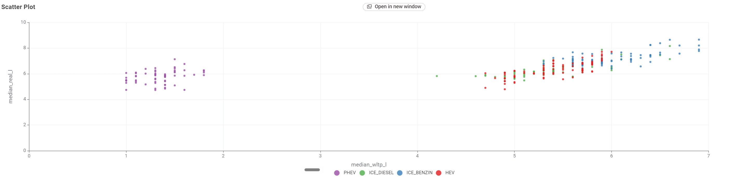
08 MODELL
Was das Modell nicht erklären kann.
Lineare Regression in KNIME · 70/30-Aufteilung · fester Seed 1234 · Zielgröße: prozentuale Lücke
42 %
der Streuung bleiben unerklärt — innerhalb einer einzigen Antriebsart, kontrolliert für Masse, Leistung, elektrische Reichweite, geladenen Netzstrom und elektrischen Fahranteil.
Laborwert (x) gegen gemessenen Verbrauch (y) je Modell — die Plug-in-Hybride liegen links, weit oberhalb der Winkelhalbierenden
0,736
0,581
Die Lücke ist zu einem erheblichen Teil keine Fahrzeugeigenschaft, sondern Ladeverhalten. Und das steht in keiner Zulassungsdatenbank.
R² über alle Antriebe
R² innerhalb der Plug-in-Hybride
MAE 103,8 PP · RMSE 147,3 PP · mittlere vorzeichenbehaftete Abweichung +0,95 — Streuung, keine Verzerrung
Notes:
Wichtig: Das hohe R2 ueber alle Antriebe ist der uninteressante Fall - dort erklaert die Antriebsart die Luecke fast allein. Interessant ist das niedrigere R2 innerhalb der PHEV. Die unerklaerten 42 Prozent sind das Ergebnis, nicht der Fehler.

Slide 11
09 ARBEITSWEISE
17 Fehler. Sechs davon stumm.
Stumm heißt: kein Abbruch, keine Warnung — nur ein falsches oder leeres Ergebnis, während jeder Schritt „ok“ meldet.
01
02
03
Die SMARD-Datei wurde nie geladen
min(ft) wählt alphabetisch
Die Spaltenreihenfolge wich ab
Downloader und Auswertung existierten, der Ladeschritt dazwischen fehlte. Die Kette rechnete auf einer leeren Tabelle weiter. Alle vier Schritte meldeten Erfolg.
Die gesamte Plug-in-Hybrid-Flotte wurde mit dem Dieselfaktor bepreist. Aufgefallen nur, weil dieselbe Flotte in zwei Ausgaben mit 157,7 und 139,6 g/km erschien.
Ein positionelles COPY hätte Windstrom als Wasserkraft verbucht — unsichtbar, weil beide den Emissionsfaktor null tragen.
Konsequenz: Ein leerer Eingang ist ein Abbruch, kein Ergebnis. Annahmen stehen in Parametertabellen mit einer Spalte „geprüft“ — und die Prüfung hat zwei meiner Werte korrigiert.
Vollständiges Protokoll: 00_doku/07_Fehlerprotokoll.md
Notes:
Diese Folie ist mir wichtig. Vier der sechs stummen Fehler sind durch eine Kette gelaufen, die an keiner Stelle rot wurde. Gefunden wurden sie durch gelesene Ausgaben, Groessenordnungspruefungen und den Vergleich zweier Rechenwege. Zwei Zahlen fuer denselben Sachverhalt sind immer ein Fehler.

Slide 12
10 WAS BLEIBT
Drei Sätze, die vorher nicht so dastanden.
01
Der Verbrenner ist besser als sein Ruf.
+16 bis +19 % Abweichung — systematisch, aber beherrschbar.
02
Der Plug-in-Hybrid ist besser als seine Kritiker sagen — und viel schlechter als sein Papier.
Real 160,8 gegen 169,4 g/km beim Benziner. Zertifiziert sind 31,0.
03
Das Batterieauto ist nicht emissionsfrei, aber unangefochten vorn.
66,7 g/km statt der vorgeschriebenen null — im ungünstigsten Szenario noch 44 % des besten Verbrenners.
Nicht die Technik weicht ab, sondern die Verhaltensannahme in der Regel.
Notes:
Wenn ich eine Sache mitnehme: Ich bin mit einer zugespitzten These reingegangen und habe sie halb widerlegt. Das offen zu berichten war lehrreicher, als die Zahlen passend zu machen.

Slide 13
11 NACHVOLLZIEHBARKEIT
Ein Aufruf baut das ganze Projekt neu.
.\03_skripte\99_run_all.ps1
45 Mio.
8,2 GB
0
17
Zeilen geladen
Rohdatenvolumen
Differenz core ↔ star
Fehler protokolliert
12 Schritte, jeder mit eigener Ausgabedatei — die Laufzeiten liegen als CSV bei
15 SQL-Dateien · 10 Skripte · ein KNIME-Workflow mit 20 Knoten
Jede Kennzahl im Bericht stammt aus einer ausgeführten Abfrage, deren Ausgabe beiliegt
Bricht ein Schritt ab, hält die Kette an, nennt die Datei — und setzt ab dort fort
EEA co2cars · EEA OBFCM · Bundesnetzagentur SMARD — alle Quellen amtlich und offen lizenziert
Notes:
Reproduzierbarkeit war kein Nachgedanke. Jeder Schritt schreibt seine Ausgabe nach 00_doku, die Laufzeiten landen in einer CSV. Wer das Projekt nachbauen will, braucht einen Aufruf und Geduld beim Download.

